Slide 1
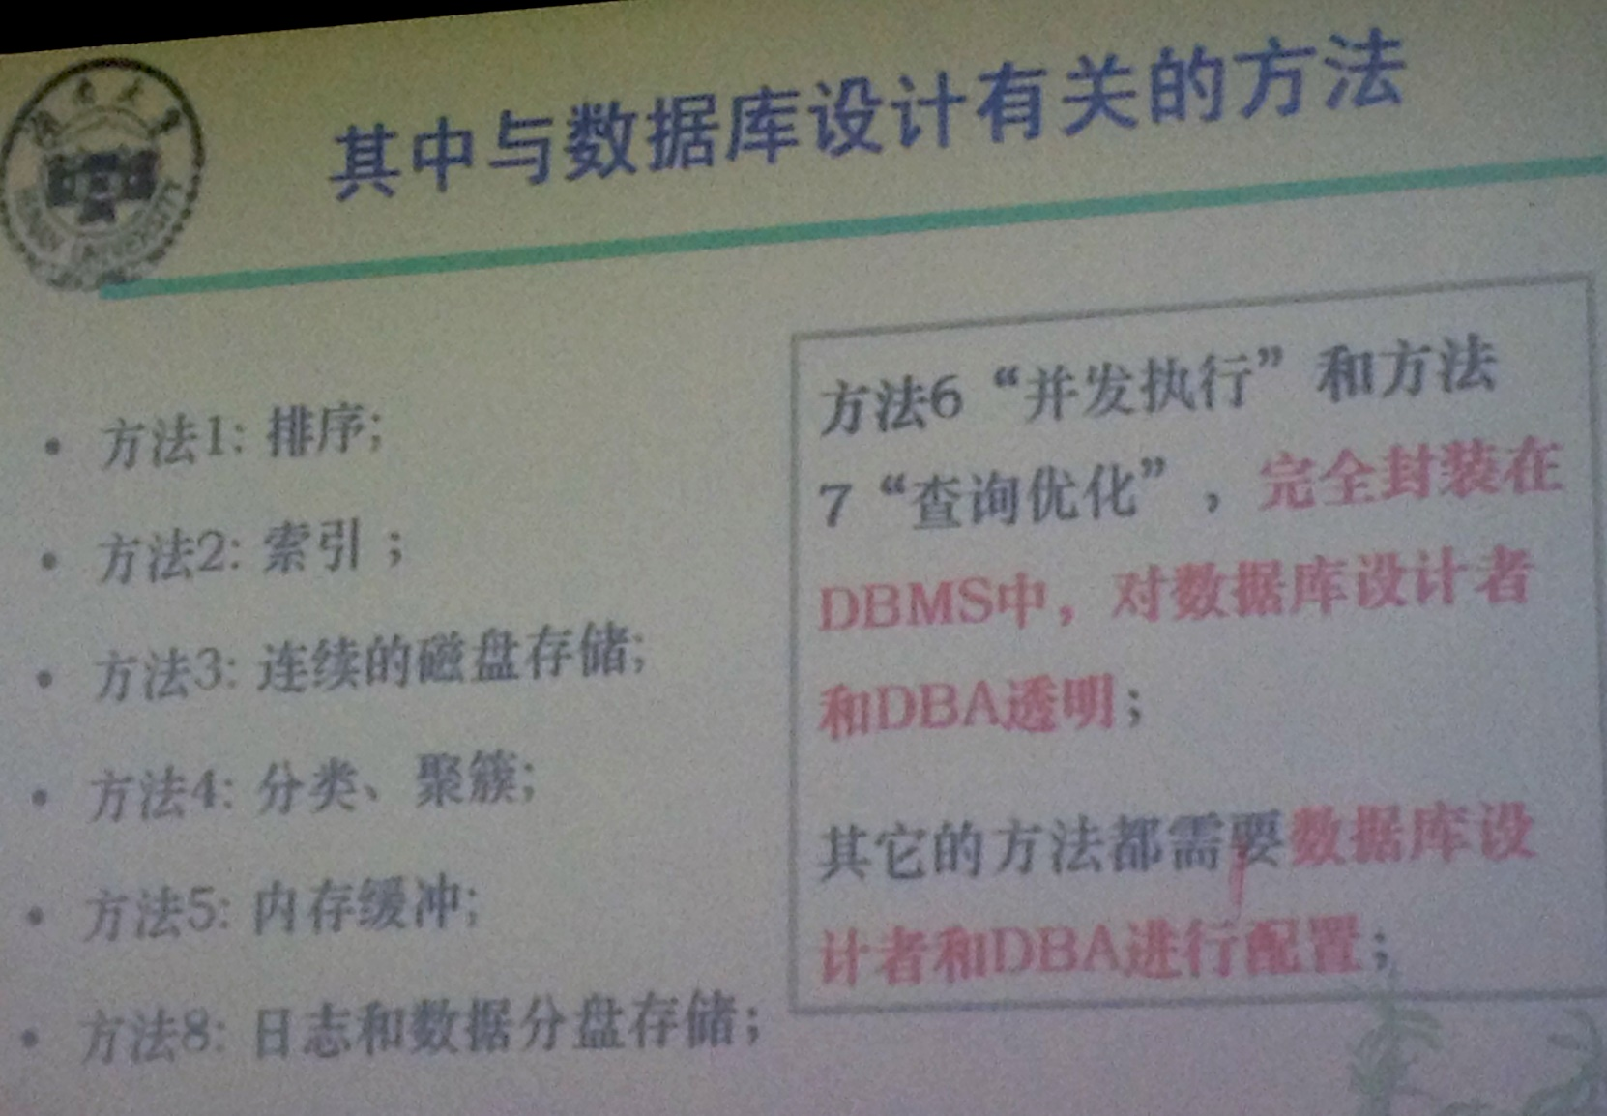

Slide 2
欢迎加入湖南大学考试资料群：690568392

Slide 3
数据库中的数据操作(operation)
数据用户和数据库之间形成了多对一的关系。用户要和数据库进行交互，对数据库中的数据进行操作：
添加数据（Insert)。新电话号码，方便别人与你联系。
查找数据（query）。数据库中数据是海量的。用户在使用数据时，只关注他想要的数据，并不需要数据库中的所有数据。数据查找就是基于用户表达的想法，从大量数据中筛选出符合用户想法的数据，将其提交给用户。
修改数据（update）；
删除数据（delete）；
统计数据（statistics）。教师人数，平均工资，最高工资，最低工资。

Slide 4
数据库中的数据操作
数据库管理系统对外提供数据库访问语言，用户可以指定数据库的某个表，以行(Row)为单元执行添加操作、删除操作、修改操作、查询操作、统计操作。
以上述大学教学数据库为例，新生入学时，在学生信息表中要为每个新生添加一行记录；学生毕业离校后，要在学生信息表中删除其记录；当有学生改换了手机号码时，要修改其记录。当要给学生家长邮寄成绩单时，要查找学生记录。学生事务中心在安排宿舍时要统计男生和女生人数。
对关系型数据库，国际标准数据操作语言，称之为SQL语言。

Slide 5
数据库中的数据操作
指定数据库： Education.db；
注意:
1) 表中的一行数据表达一个学生；
2) 所有的学生数据都存储在一个表中;
student
学号
studentNo
姓名
name
性别
sex
出生日期
birthdate
民族
nation
联系电话
phone
家庭地址
Address
2008043101
周山群
男
1990/12/14
汉
13007312856
湖南省…
2008043214
汪勇兵
男
1991/02/21
汉
13975899778
北京市…
2008043332
张珊珊
女
1988/07/09
汉
15174120988
河北省…
2008043315
刘丽芳
女
1989/01/29
藏
13587318622
西藏…
2008043358
李 娜
女
1988/11/13
回
13107316666
山东省…

Slide 6
数据库的基本操作(SQL)
插入记录：
INSERT INTO student VALUES (‘200803024’,‘ 周艳红 ’,‘ 女 ’,’1989/01/22’, ‘回’, ‘13907310308’, ‘湖南省长沙市’);
修改记录：
UPDATE student SET birthdate = DATE‘1991-03-15’ WHERE studentNo = ‘2008043332’;
删除记录：
DELETE FROM student WHERE studentNo like ‘2007%’;
查找记录：
SELECT name, phone FROM student WHERE nation <> ‘汉';
统计：
SELECT sex, COUNT(*) FROM student GROUP BY sex;

Slide 7
典型业务处理方法(1)
在2010/01学期选了杨金民老师开设的“数据库系统”课程的学生姓名、学号、班级清单；
SELECT sno, sname, classno
FROM student AS s, teacher AS t, course AS c, enroll AS e
WHERE t.tname=’杨金民’ AND c.cname=’数据库系统’ AND e.semester=’2010/01’ AND s.sno=e.sno AND t.tno=e.tno AND c.cno=e.cno;

Slide 8
典型业务处理方法(2)
2010/01学期“数据库系统”课程的班级平均分清单；
SELECT classno, AVG(score)
FROM student AS s, course AS c, enroll AS e
WHERE c.cname=’数据库系统’ AND e.semester=’2010/01’ AND s.sno=e.sno AND c.cno=e.cno
GROUP BY classno;

Slide 9
典型业务处理方法(3)
2010/01学期“数据库系统”课程，在软件学院的2008级学生中没有选修该课程的同学清单；
SELECT s.* FROM student AS s, department AS d WHERE d.dname=’ 软件学院’ AND s.sno LIKE ‘2008%’ AND s.dno=d.dno
EXCEPT
SELECT s.* FROM student AS s, course AS c, Enroll AS e WHERE c.cname=’数据库系统’ AND e.semester=’2010/01’ AND s.sno=sct.sno AND c.cno=e.cno;

Slide 10
典型业务处理方法(4)
输出2010/01学期每门课程的最高分、最低分；
SELECT cno, cname, MAX(score), MIN(score)
FROM course AS c, enroll AS e
WHERE e.semester=’2010/01’ AND c.cno=e.cno
GROUP BY cno, cname;

Slide 11
典型业务处理方法(5)
输出2010/01学期“数据库系统”课程，没有及格的同学的清单；
SELECT sno, sname, classno, score
FROM student AS s, course AS c, enroll AS e
WHERE c.cname=’数据库系统’ AND e.semester=’2010/01’ AND e.score<60 AND s.sno=e.sno AND c.cno=e.cno;

Slide 12
典型业务处理方法(6)
统计软件学院2009年度教师的教学工作量清单；
SELECT tno, tname, SUM(c.hours)
FROM teacher AS t, department AS d, course AS c, teacher _course AS tc
WHERE d.dname=’软件学院’ AND tc.semester LIKE ’2009%’ AND t.dno=d.sno AND t.tno=tc.tno AND tc.cno=c.cno
GROUP BY tno, tname;

Slide 13
典型业务处理方法(7)
软件学院2009年度教学工作量未达到要求（150学时）的教师清单；
SELECT t.tno, t.tname, SUM(c.hours) AS workamount
FROM teacher AS t, department AS d, course AS c,
teacher _course AS tc
WHERE d.dname=’软件学院’ AND tc.semester LIKE ’2009%’
AND t.dno=d.dno AND t.tno=tc.tno AND tc.cno=c.cno
GROUP BY tno, tname
HAVING workamount < 150;
ORDER BY workmount DESC;

Slide 14
典型业务处理方法(8)
输出软件学院2006级毕业班“张山”同学的成绩清单(课程名称，学分，成绩；
SELECT c.cname, c.credit, e.score
FROM student AS s, department AS d, course AS c, enroll AS e
WHERE d.dname=’ 软件学院’ AND s.sno LIKE ‘2006%’ AND s.sname=’张山’ AND s.dno=d.dno AND s.sno=e.sno AND e.cno=c.cno;

Slide 15
典型业务处理方法(9)
输出软件学院2010/01学期每门课的选修人数清单；
SELECT c.cno, c.cname, COUNT(*)
FROM department AS d, course AS c, enroll AS e
WHERE d.dname=’软件学院’ AND e.semester=’2010/01’ AND d.dno=c.dno AND c.cno=e.cno
GROUP BY c.cno, c.cname;

Slide 16
典型业务处理方法(10)
统计湖南大学各个学院2009年度的教学工作量清单；
SELECT d.dno, d.dname, sum(c.hours) AS workamount
FROM teacher AS t, department AS d, course AS c, teacher _course AS tc
WHERE tc.semester LIKE ’2009%’ AND t.dno=d.sno AND t.tno=tc.tno AND tc.cno=c.cno
GROUP BY d.dno, d.dname
ORDER BY workamount DESC;

Slide 17
典型业务处理方法(11)
对软件学院每个学生，给其家长输出2010/01学期成绩单；
SELECT s.sno, s.sname, c.cname, e.score
FROM student AS s, department AS d, course AS c, enroll AS e
WHERE e.semester=’2010/01’ AND d.dname=’软件学院’ AND s.dno=d.dno AND s.sno=e.sno AND e.cno=c.cno
ORDER BY s.sno, s.sname ASC;

Slide 18
典型业务处理方法(12)
2006级软件学院毕业班，输出其学生成绩排名；输出前25名，作为研究生保送生；
SELECT * FROM
(SELECT sno, sname, AVG(score) AS avg_score FROM
student AS s, department AS d, enroll AS sct
WHERE s.sno LIKE ‘2006%’ AND d.dname=’软件学
院’ AND s.dno=d.dno AND s.sno=sct.sno GROUP BY
s.sno, s.sname ORDER BY avg_score)
WHERE ROWNUM <=25 ;

Slide 19
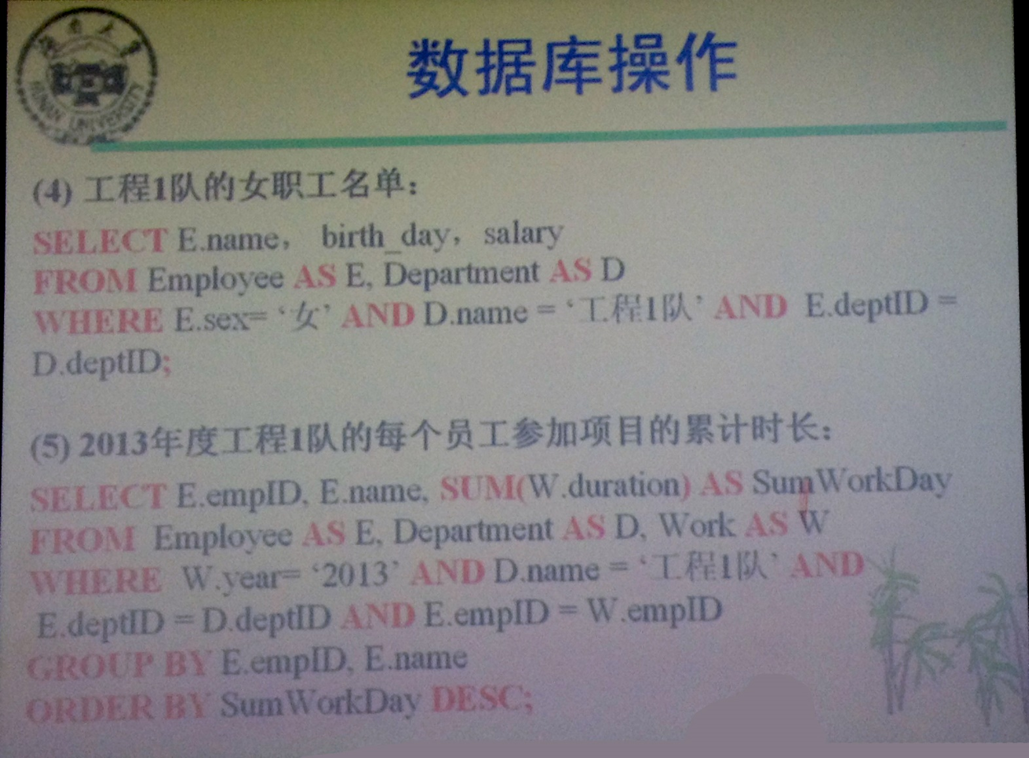

Slide 20
使用PowerDesigner创建E-R模型图
semester
score
Enroll
1..1
1..*
0..*
Teacher
Teach
Course
Student
tno{PK}
tname
rank
0..*
0..*
cno{PK}
cname
hours
term
credit
sno{PK}
sname
sex
native
birthday
classno
entime
homeAddr
phone
1..*
semester
1..*
Offer
1..1
0..*
Has
1..1
Department
1..1
Has
dno{PK}
dname
header
addr
phone

Slide 21
ER Model Example (UML notation)
Supervises
0..1
Manager
Supervisor
0..*
Manage
Department
Employee
Supervisee
0..1
0..*
eno {PK}
name
address
city
street
postCode
title
salary
Dno{PK}
name
Primary Key
0..*
Has
0..1
Staff
0..1
Composite
Atrribute
Has
WorkOn
0..*
Project
0..*
0..*
pno {PK}
name
budget
location[1..3]
/totalEmp
responsibility
duration
Multi-value
Attribute
Relationship Attribute
Derived
Attribute

Slide 22
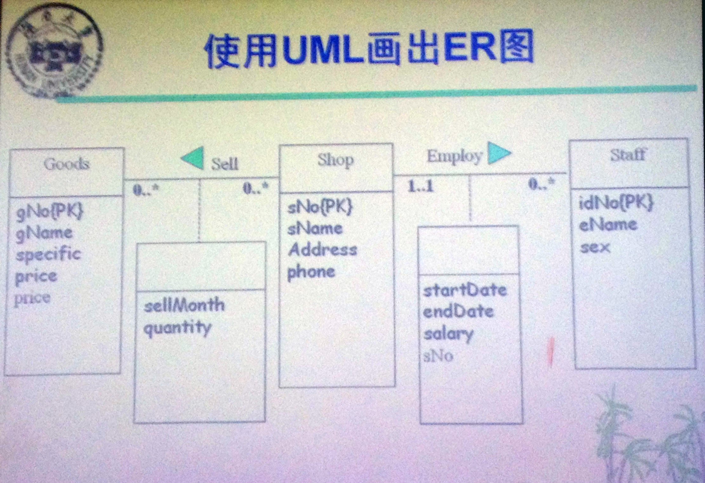

Slide 23
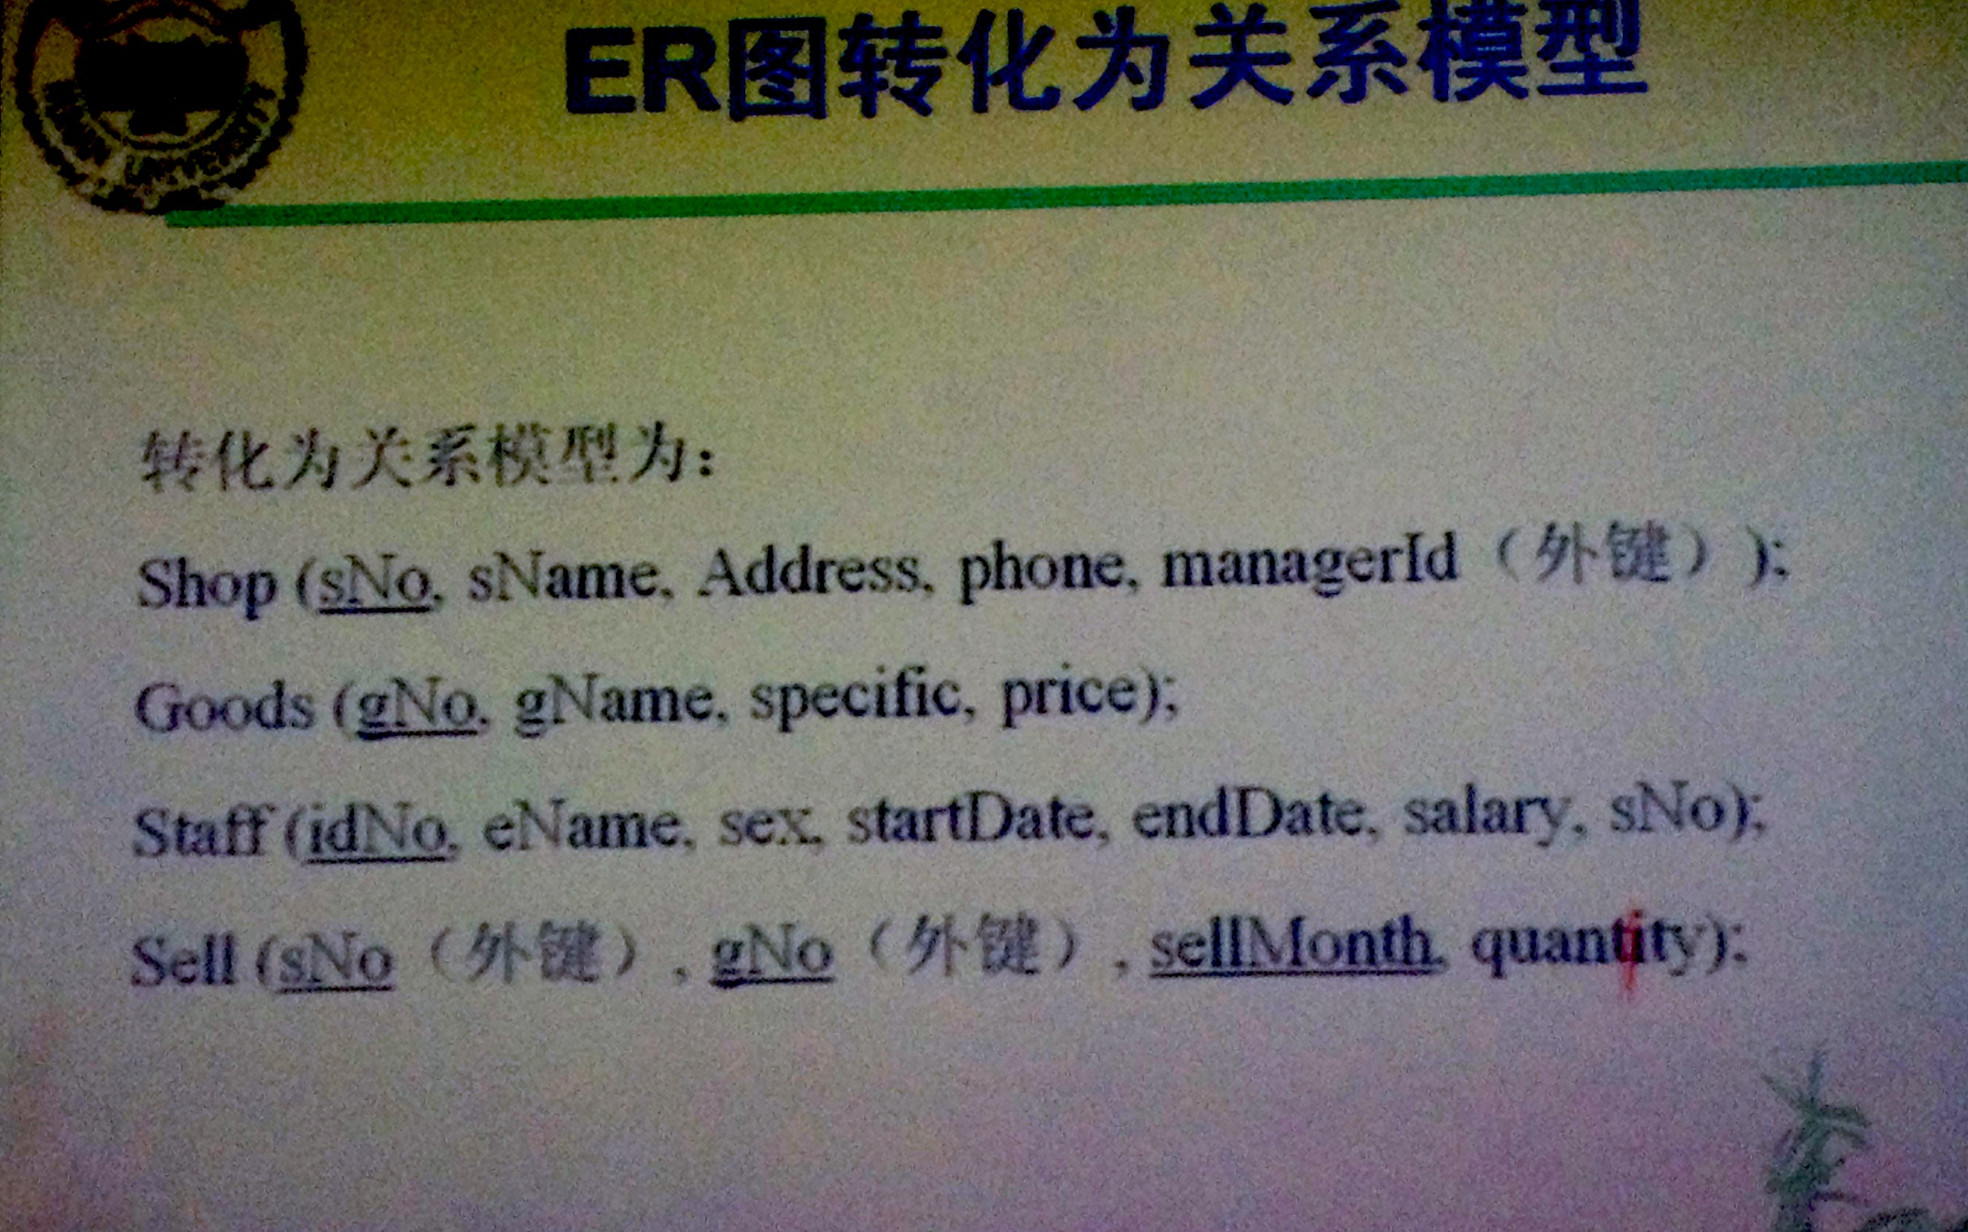

Slide 24
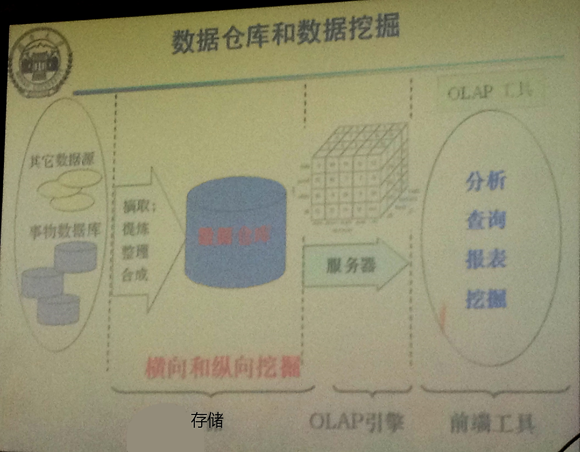

Slide 25
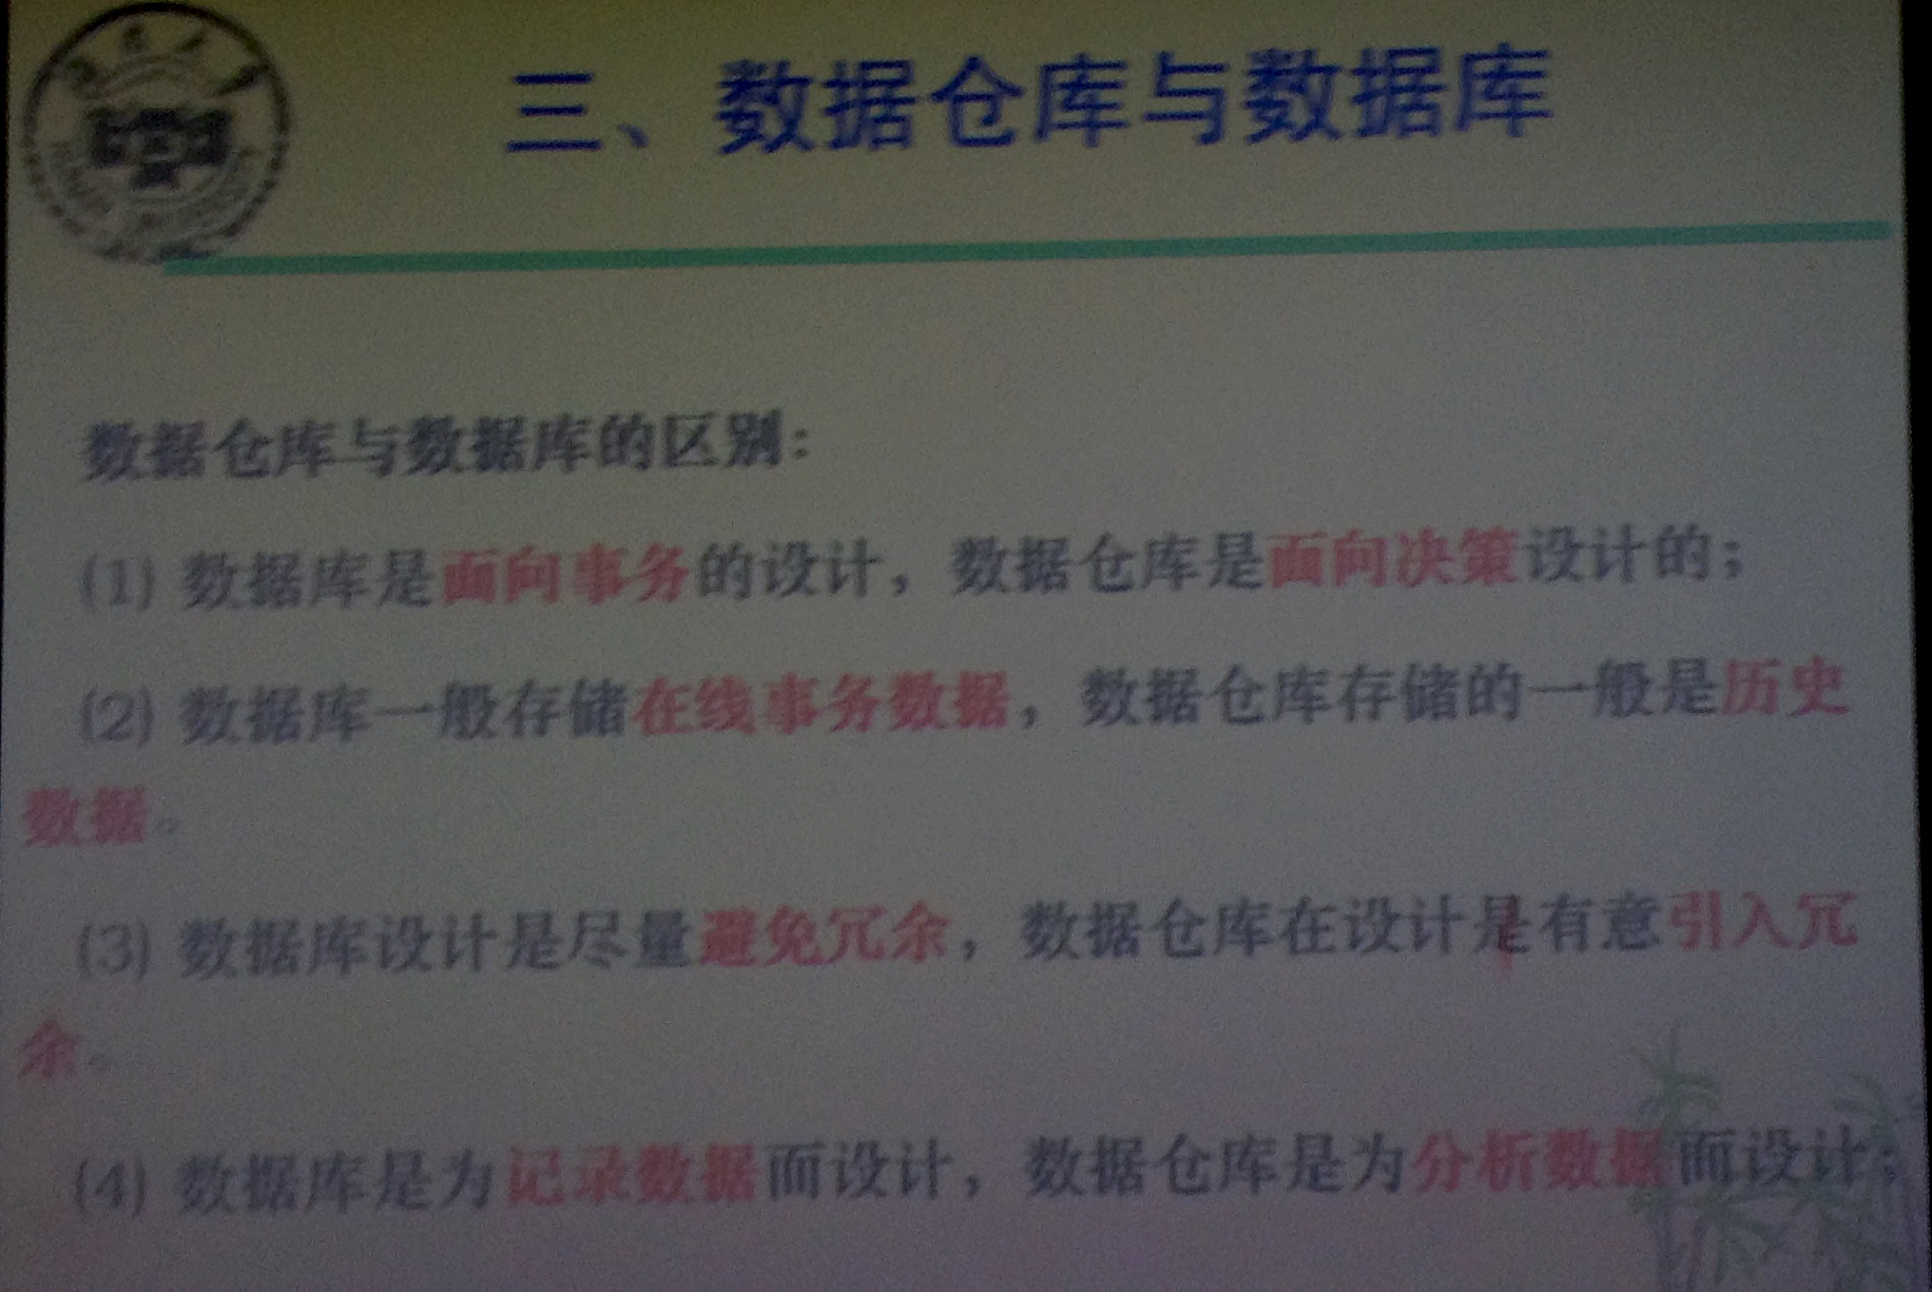

Slide 26
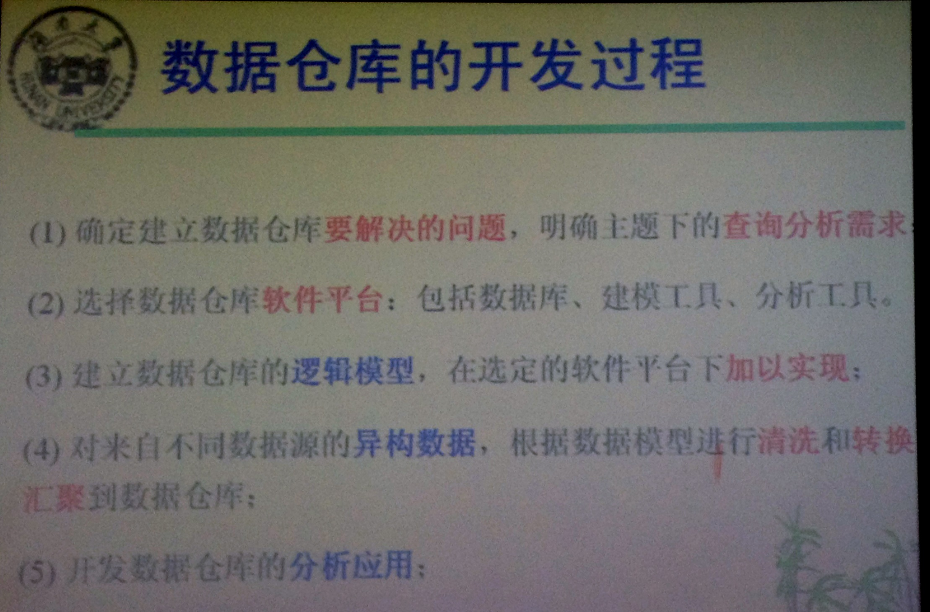

Slide 27
三 、数据仓库与数据库的区别
数据库是面向事务的设计，数据仓库是面向决策的。
数据库一般存储在线事务数据，数据仓库一般存储历史数据。
数据库设计中应尽量避免冗余，数据仓库在设计上有意引入冗余。
数据库为捕获数据而设计，数据仓库是为分析数据而设计。

Slide 28
2） 数据库管理系统中有哪几类故障？分别给出每种故障的容错途径与方法。
故障的种类：1.事务故障 2.系统崩溃故障 3.介质故障（数据库磁盘故障，日志磁盘故障）4灾难故障
（1）事物故障的恢复方法：执行Rollback：读取日志文件，找到该事物的<Ti start> 记录，然后顺着扫描日志记录，对Ti 的记录执行undo(Ti) 操作，使用旧值恢复数据项的原有值，即撤销事务所做的数据操作。
（2）系统故障的恢复方法：重启机器和数据库服务器；从日志磁盘读取日志文件，从末尾反向扫描日志，当发现一个事务在日志记录中没有<Ti commit> 记录时，执行undo( Ti) 操作，使用旧值恢复数据项。当至<checkpoint>记录时，从日志文件的开始位置顺向扫描。对日志记录中含有<Ti commit>的事务，执行redo( Ti) 操作，使用新值恢复数据项。

Slide 29
（3）介质故障：数据库磁盘故障，把dump的备份数据库文件拷贝到新的数据库磁盘上；从日志文件的末尾逆向扫描直至<dump>记录，再顺向扫描日志记录，对有<Ti commit>日志记录的事务做redo(Ti)操作。日志磁盘故障：不再接收事务请求，让当前的所有活动事务执行完毕；输出数据库缓冲区中的缓冲数据到数据库磁盘中(即checkpoint）;执行Dump操作，把磁盘中的数据库文件拷贝到另一个磁盘上，更换日志磁盘。
（4）灾难故障的恢复方法：远程备份。

Slide 30
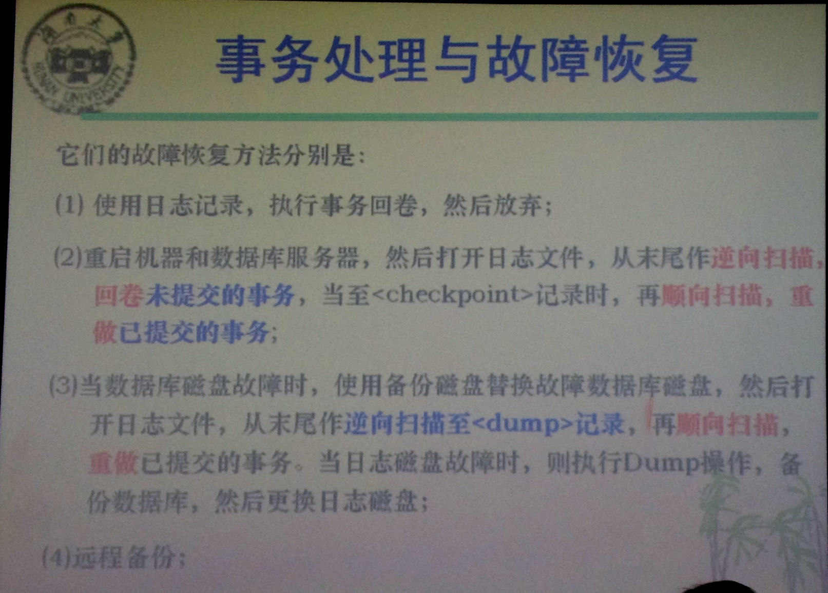

Slide 31
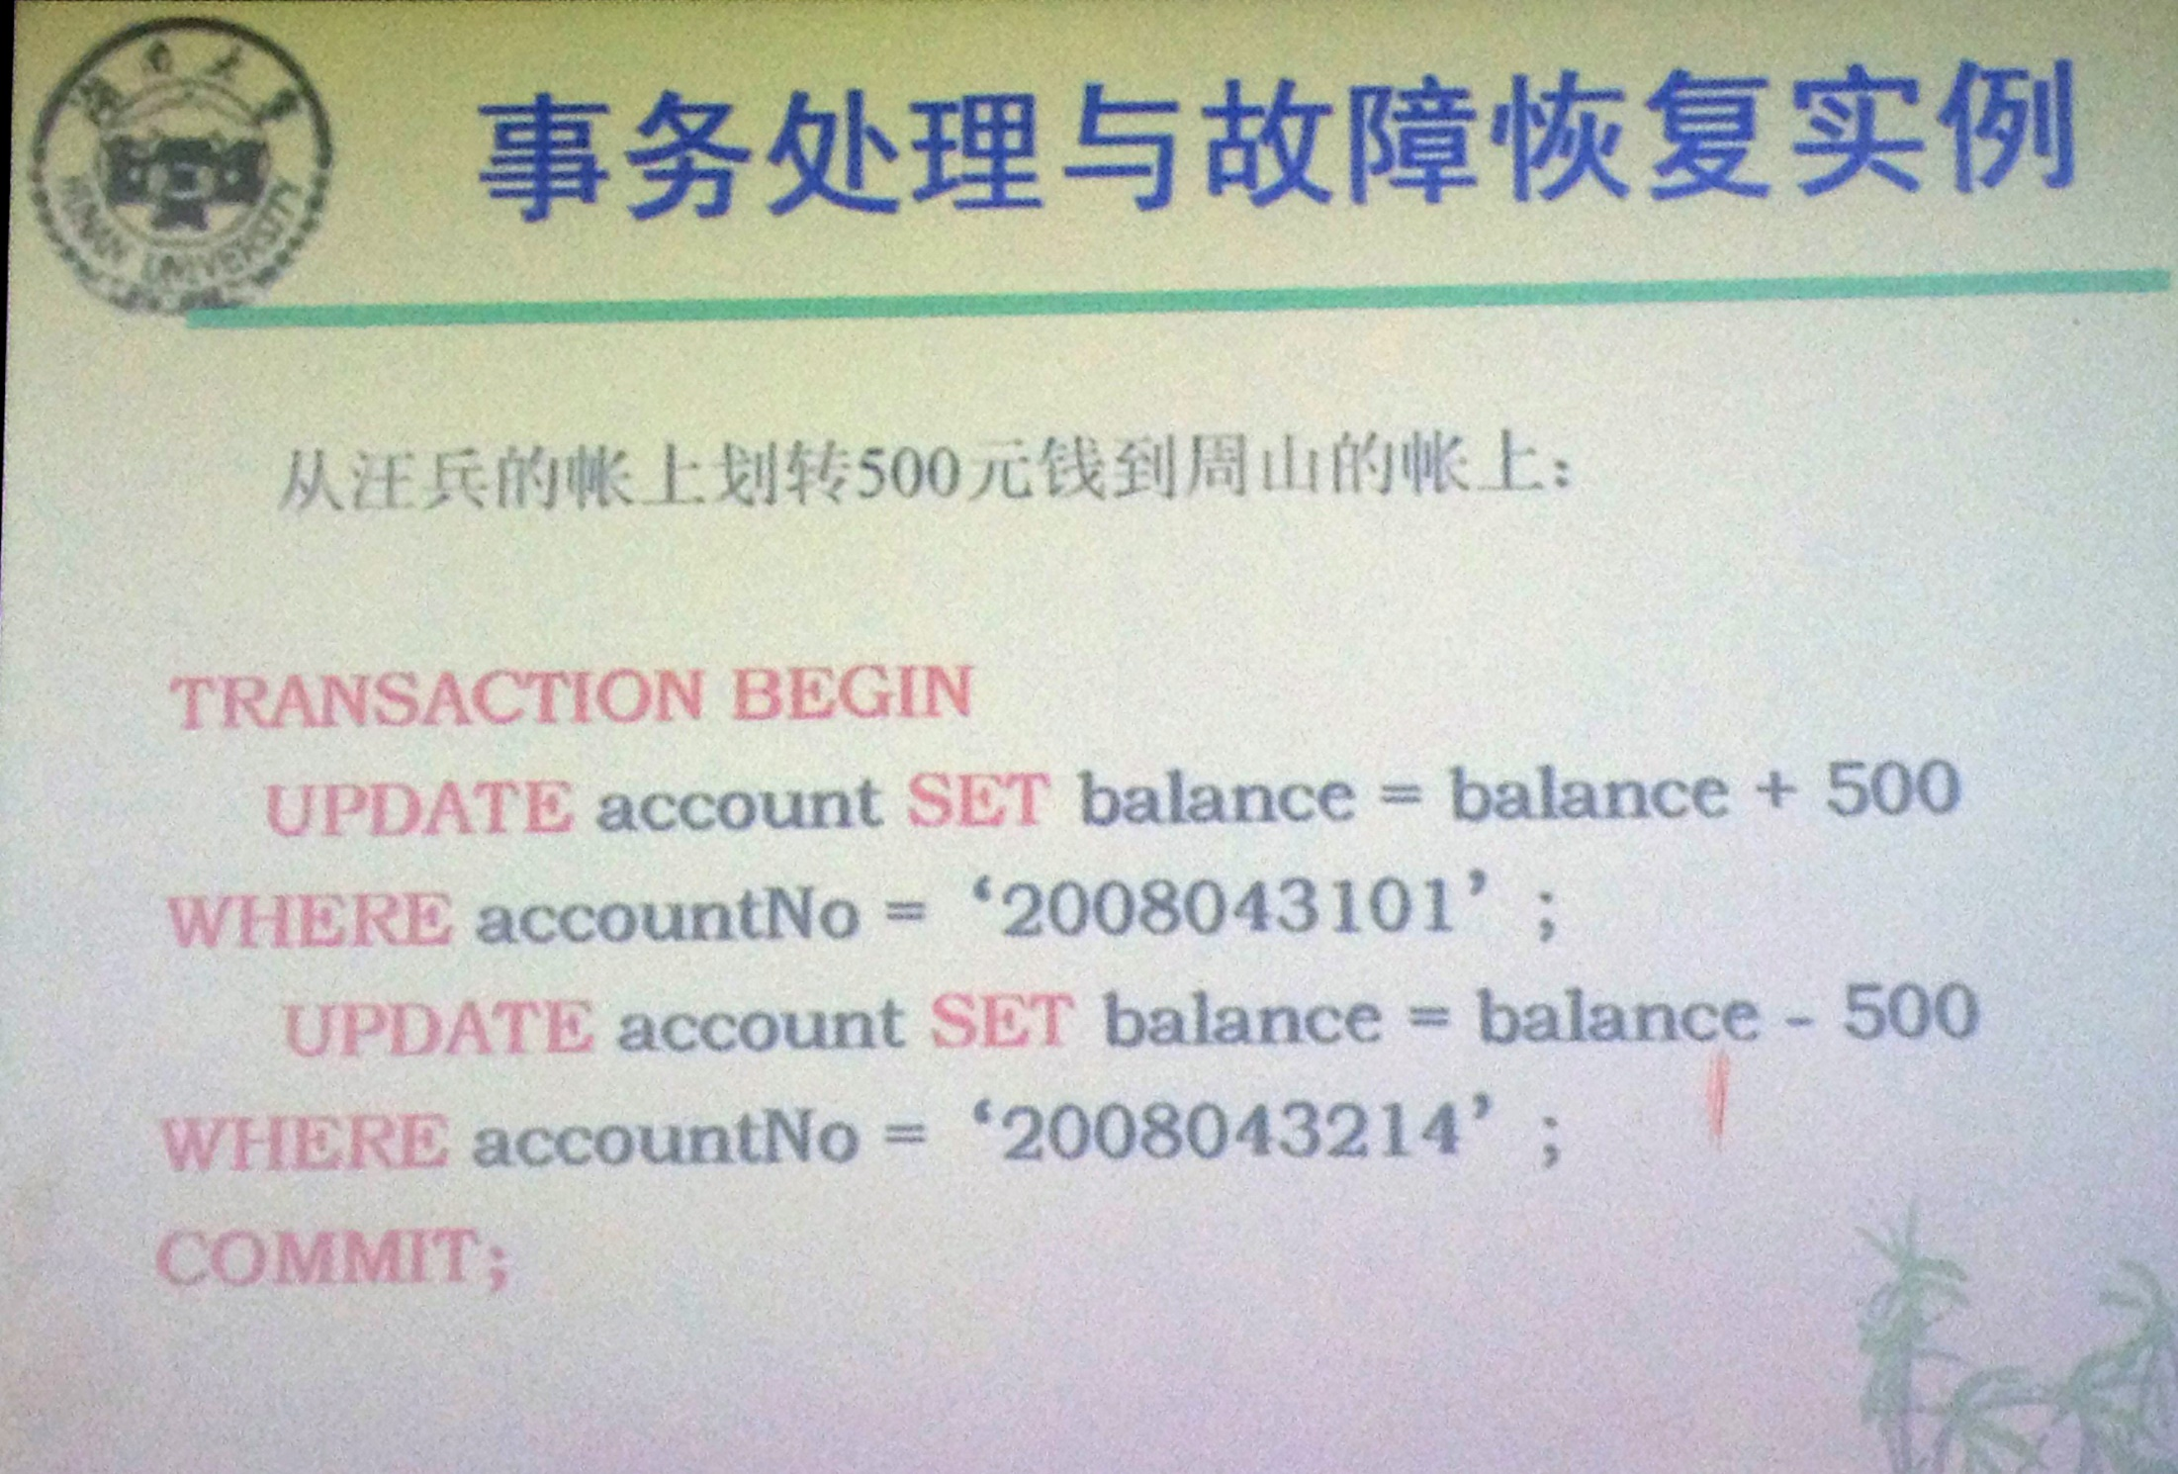

Slide 32
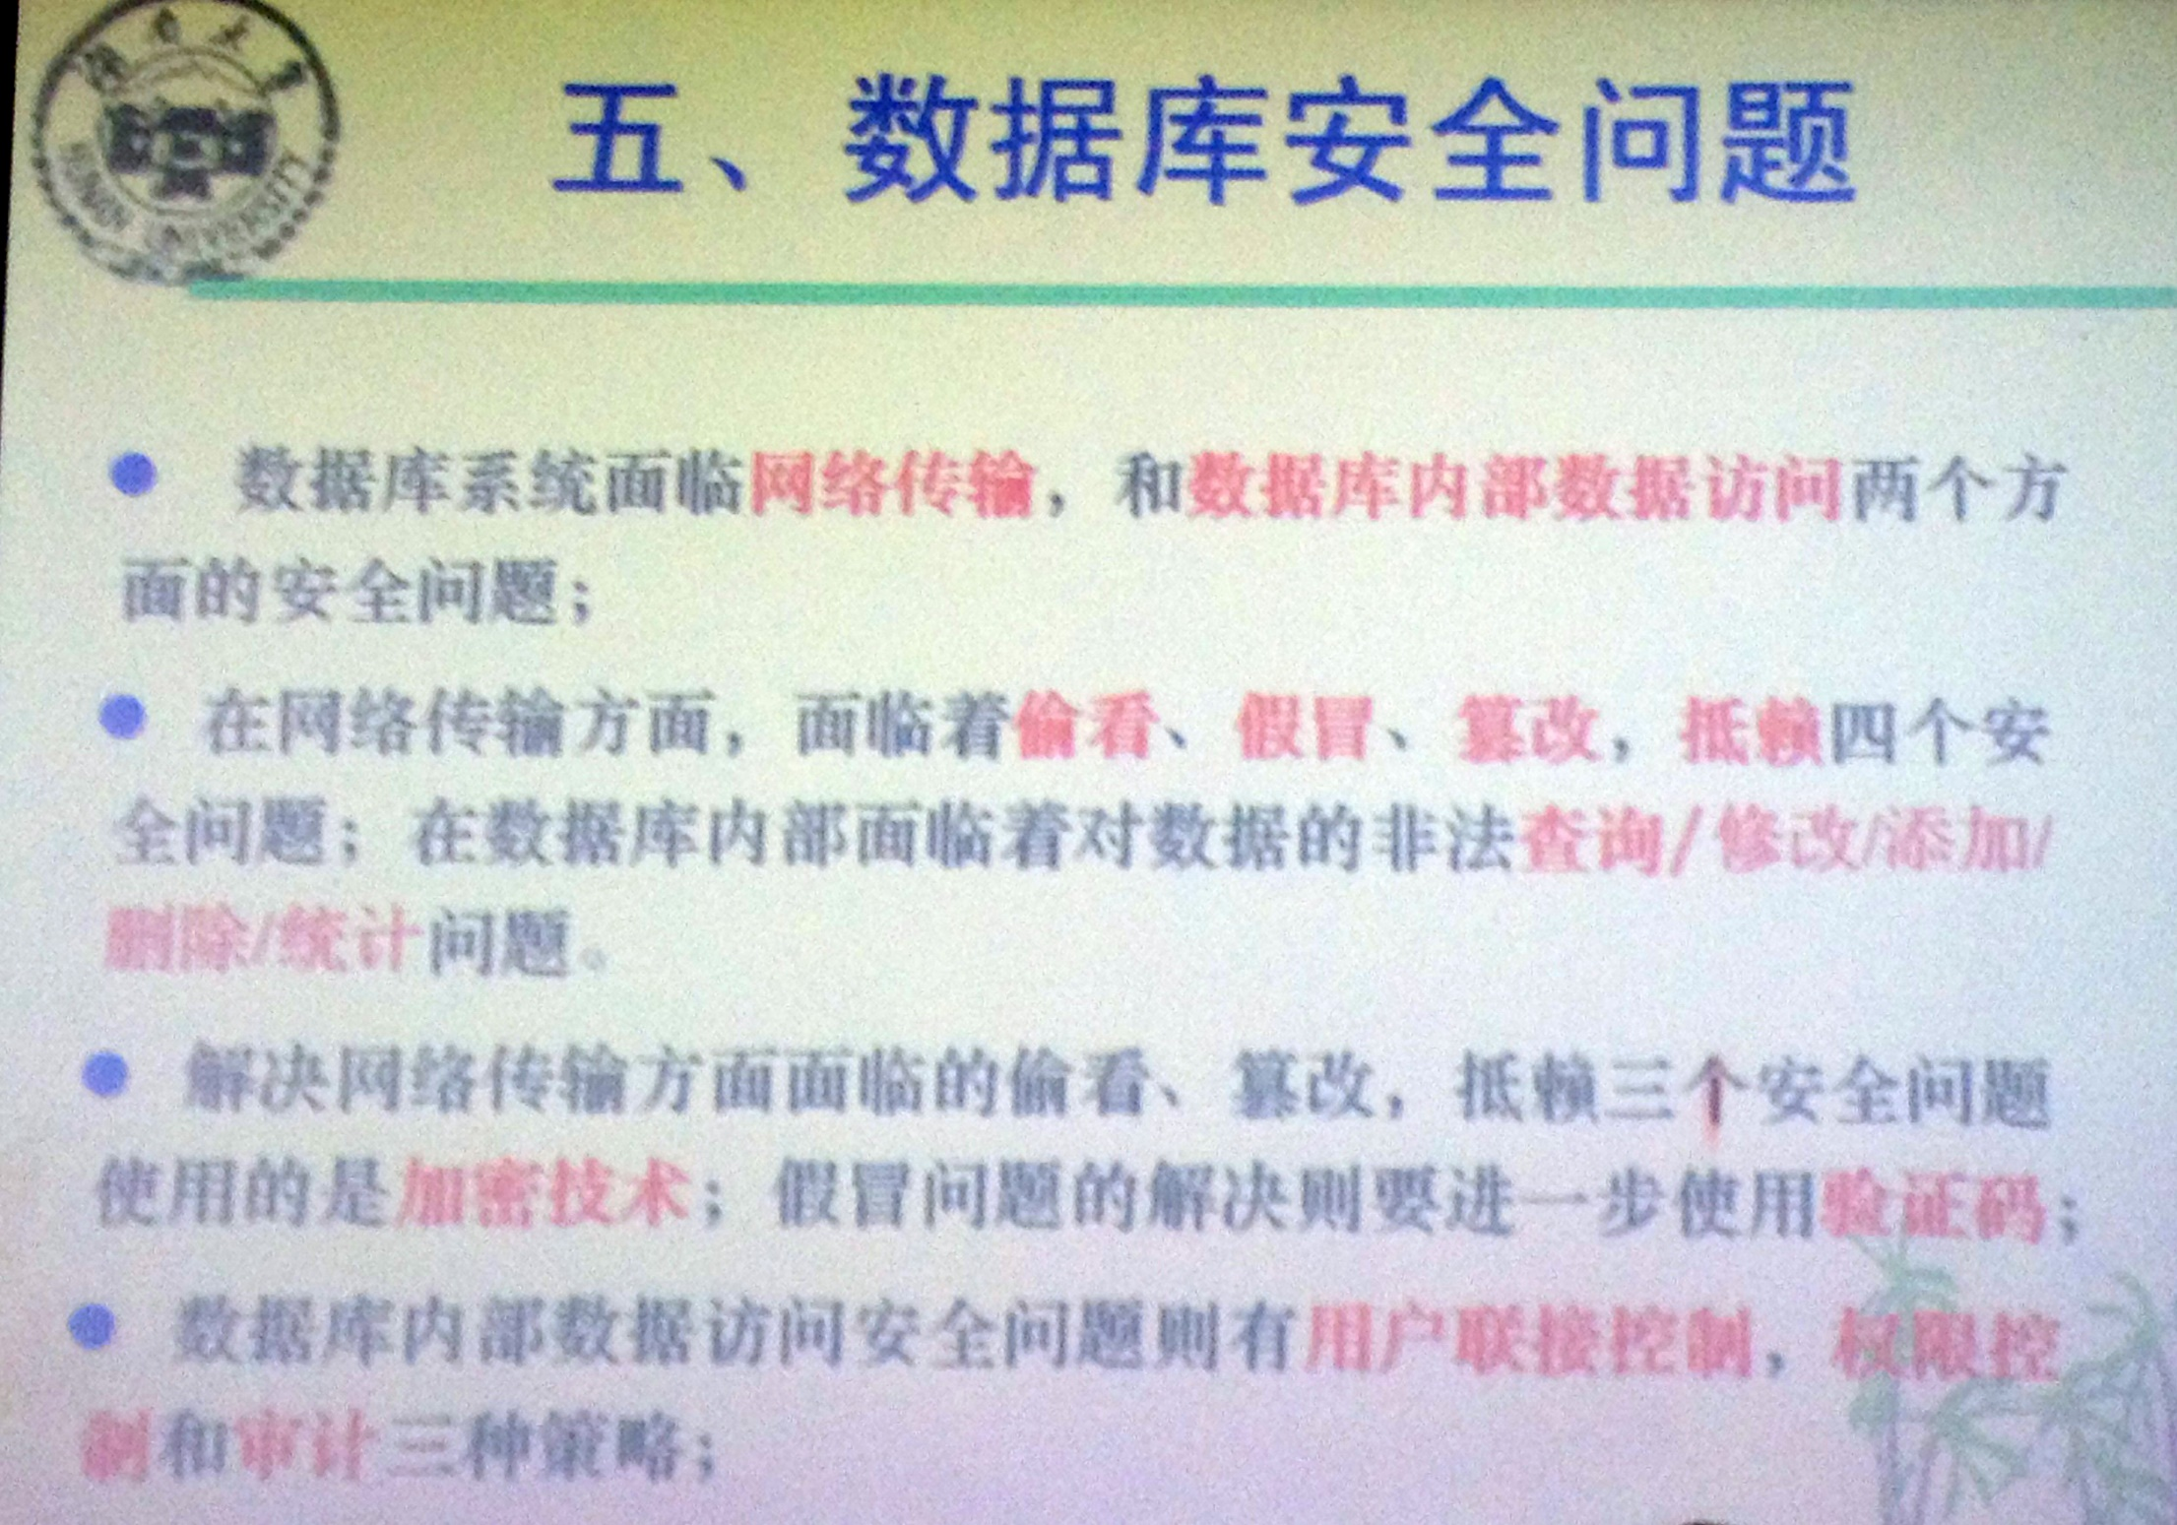

Slide 33
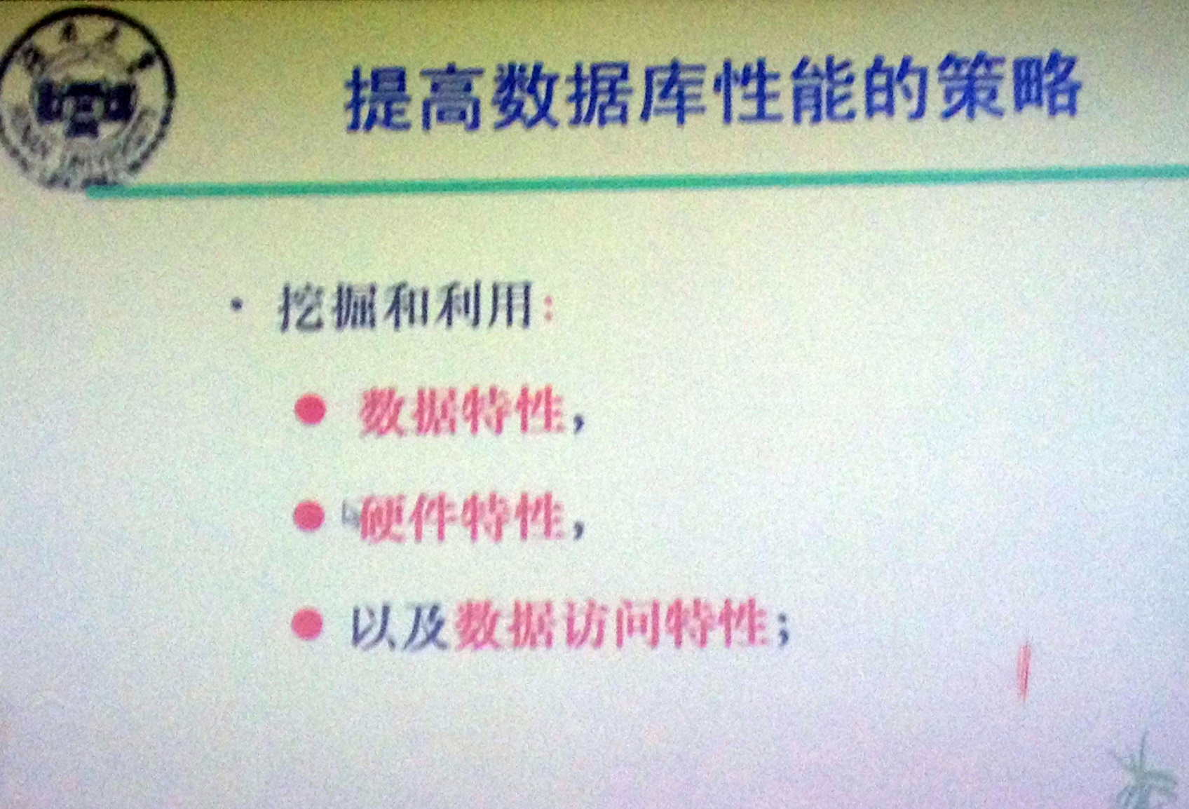

Slide 34
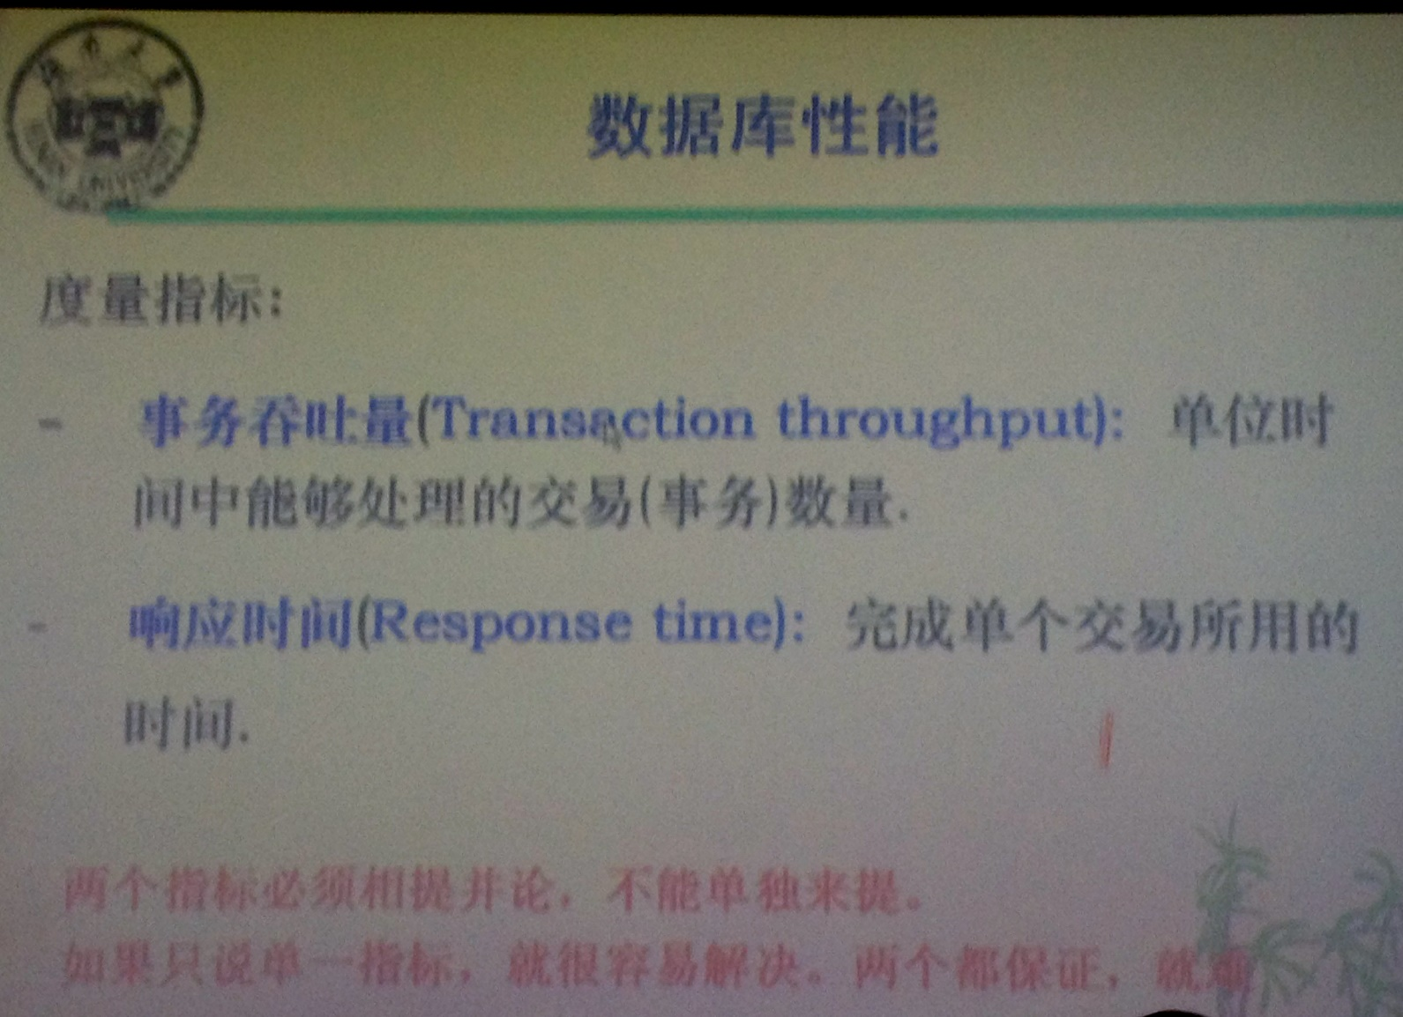

Slide 35
